Slide 1
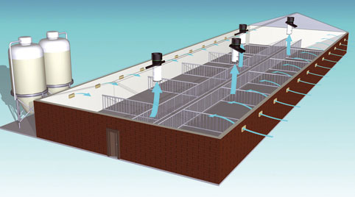
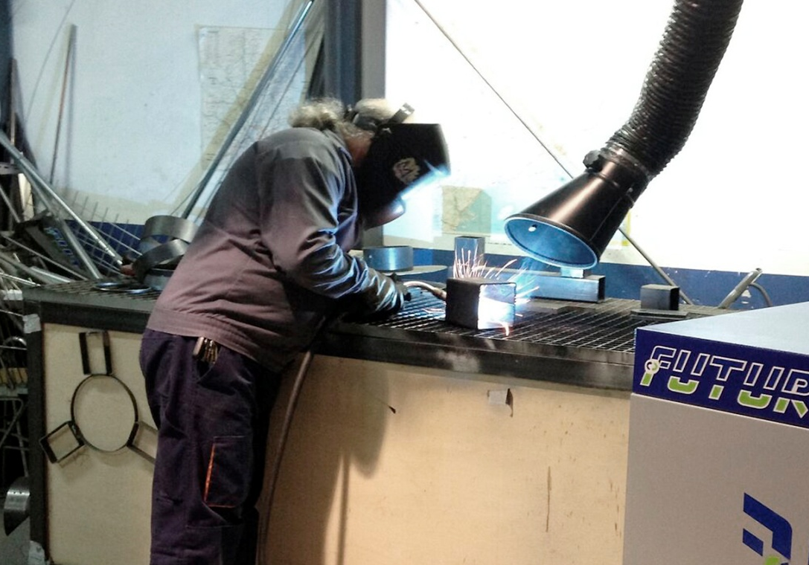
VENTILACIONES
Cátedra: Higiene y Seguridad
INTEGRANTES:
- Latorre, Joaquin Tabare
- Pedernera, Rudy Gonzalo
- Ruarte, Candela Lucia
Torres, Yago Emanuel
Grupo 22

Slide 2
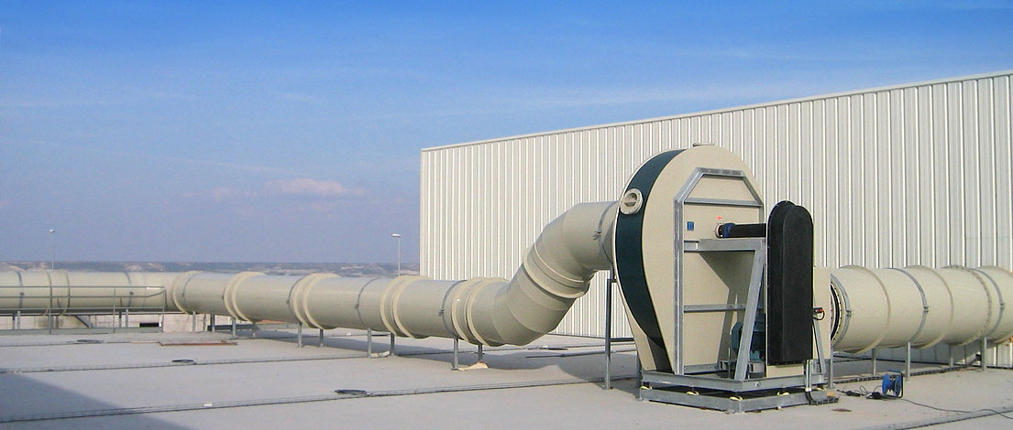
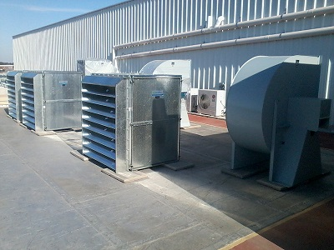
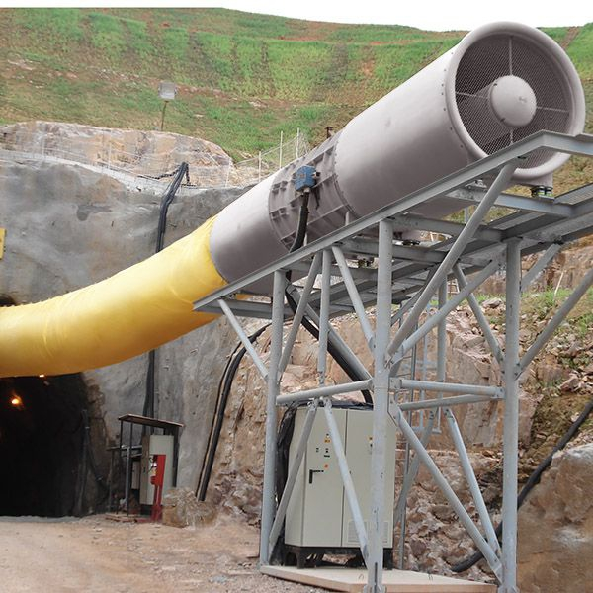
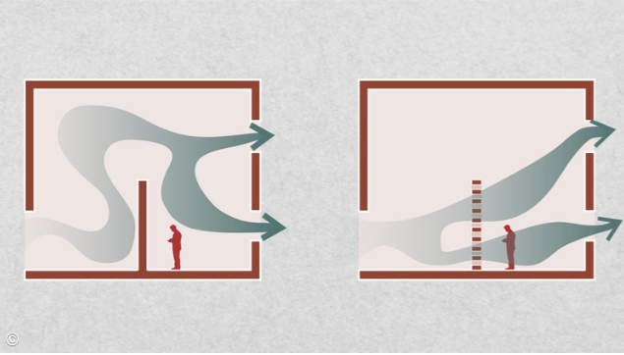
Se denomina ventilación a la renovación del aire del interior de una edificación mediante extracción o inyección de aire, de manera natural o mecánica.

Slide 3
¿CUÁL ES SU FINALIDAD?
Asegurar la calidad y salubridad del aire interior.
Luchar contra los humos en caso de incendio.
Disminuir las concentraciones de gases o partículas a niveles adecuados para el funcionamiento de maquinaria o instalaciones.
Proteger determinadas áreas de patógenos que puedan penetrar vía aire.

Slide 4
Efectos generados por una mala ventilación sobre las personas:
Visión: Irritación, escozor, lagrimeo, etc.
Respiratorios: Mucosidad, congestión, estornudos.
Garganta: Dolor, inflamación, sequedad.
Pulmonares: Opresión torácica, sensación de ahogo, tos seca.
Dolores de cabeza: Dolor, somnolencia, dificultad para la concentración, mareos.
Cutáneos: Eritema, erupciones, sequedad

Slide 5

Ambiente Laboral
“SINDROME DE LA OFICINA ENFERMA (OMS)”
-Malestar
-Estrés
-Absentismo
-Pérdida de productividad

Slide 6

Marco teórico-legal
CÓDIGO DE EDIFICACIÓN DE LA PROVINCIA DE CÓRDOBA.
LEY DE HIGIENE Y SEGURIDAD N°19587
DECRETO 351/79
DECRETO 911/96
Prevenir
Reducir
Eliminar
Natural
Ventilación mínima
Condiciones del aire

Slide 7
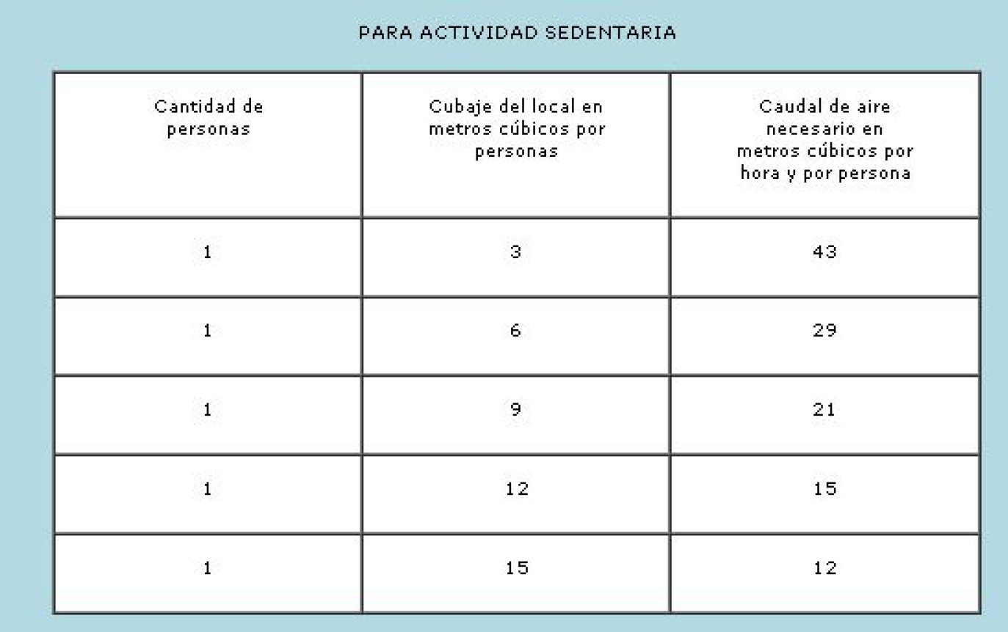
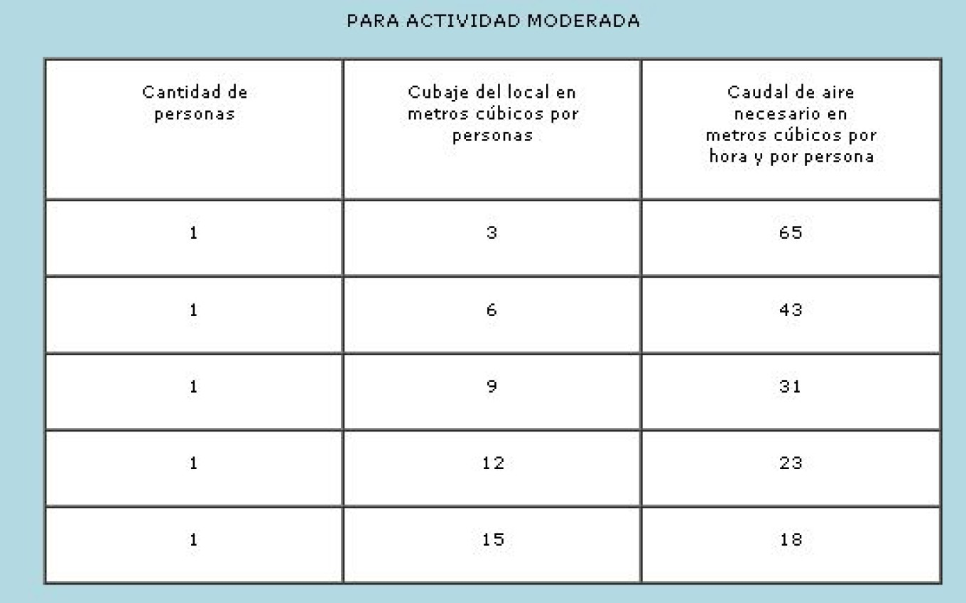
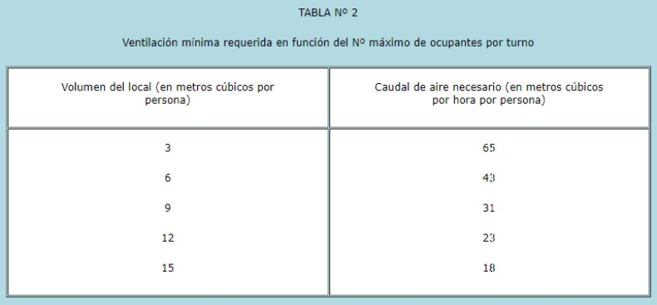
RENOVACION DE AIRE
DECRETO 351/79
DECRETO 911/96

Slide 8
Principios básicos de la ventilación general
Se puede ventilar mediante extracción, impulsión o una combinación de ambas.
El aire debe circular del lugar menos contaminado al más contaminado.
El aire de entrada debe pasar primero por las zonas ocupadas y después por las zonas de emisión de contaminantes.
Debe conocerse el origen del aire de sustitución.
Debe conocerse el destino del aire saliente.

Slide 9
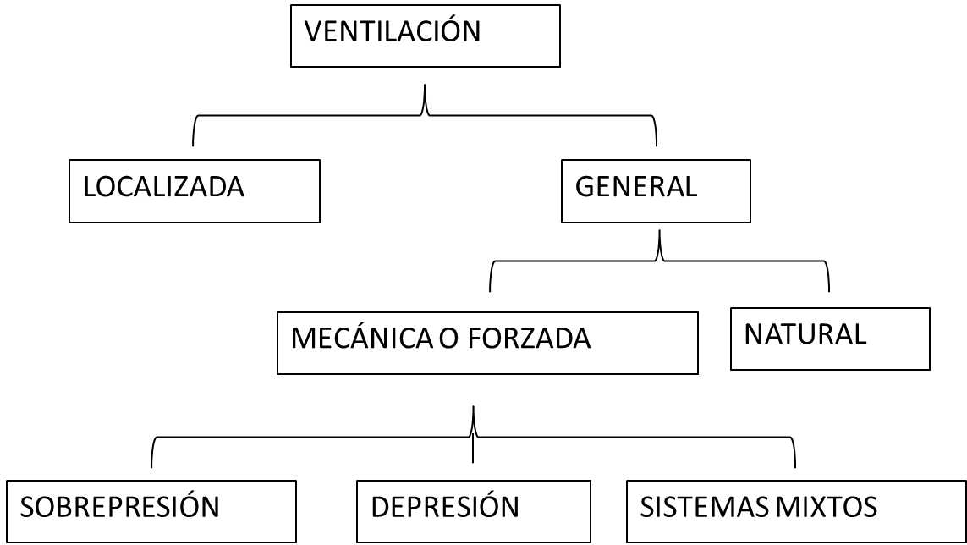

Slide 10
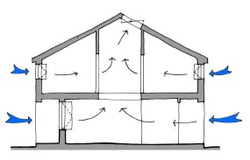
VENTILACION NATURAL
Este tipo de ventilación no consume energía.
Funciona por diferencias de presiones y de temperaturas entre el interior y exterior de la edificación.
Se recomienda aperturas en muros enfrentados para una corriente de aire cruzada.

Slide 11
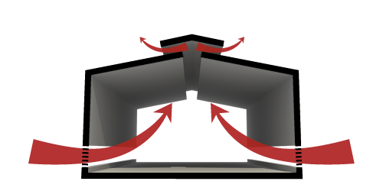
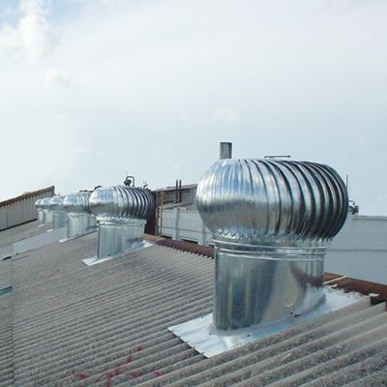

Slide 12
VENTILACIÓN MECANICA
Se suministra o extrae aire utilizando dispositivos mecánicos
Controlar el caudal y velocidad de circulación del aire.
Asegurar en todo momento el caudal necesario de renovación.
Alta eficiencia para eliminar ciertos tóxicos o sustancias peligrosas

Slide 13
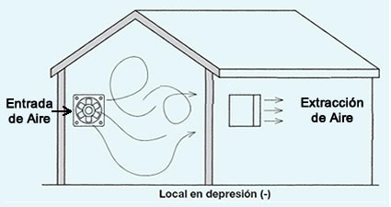
VENTILACIÓN POR SOBREPRESIÓN
SE OBTIENE INSUFLANDO AIRE A UN LOCAL, PONIÉNDOLE EN SOBREPRESIÓN INTERIOR RESPECTO A LA PRESIÓN ATMOSFÉRICA.
EL AIRE FLUYE HACIA EL EXTERIOR POR LAS ABERTURAS DISPUESTAS PARA ELLO.

Slide 14
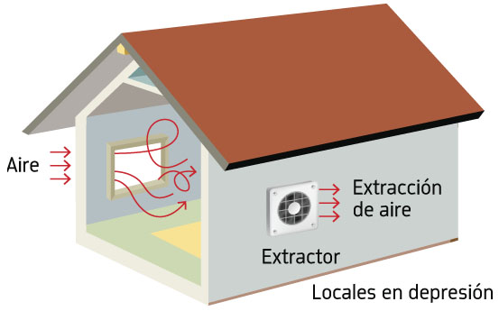
VENTILACIÓN POR DEPRESIÓN
SE LOGRA COLOCANDO UN VENTILADOR QUE EXTRAE EL AIRE DEL LOCAL, LO QUE PROVOCA QUE ÉSTE QUEDE CON UNA PRESIÓN MENOR QUE LA ATMOSFÉRICA.
EL AIRE PENETRA DESDE FUERA POR LA ABERTURA ADECUADA, EFECTUANDO UNA VENTILACIÓN DE IGUALES EFECTOS QUE LA ANTERIOR.

Slide 15
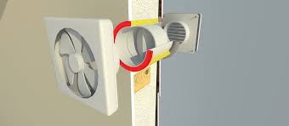
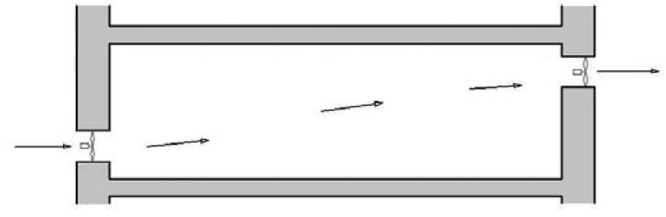
VENTILACIÓN POR SISTEMAS MIXTOS
TANTO EL INGRESO DEL AIRE DESDE EL EXTERIOR, COMO LA SALIDA DEL MISMO DESDE SU INTERIOR, SE REALIZAN POR MEDIOS MECÁNICOS.

Slide 16
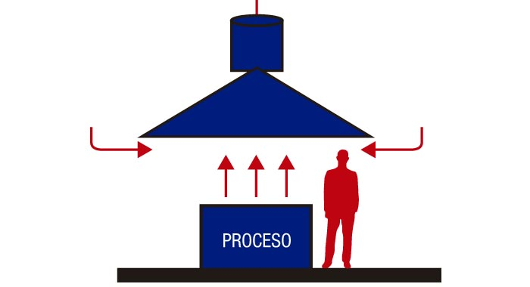
VENTILACIÓN LOCALIZADA
Principal función: Captar el contaminante cerca del foco y evitar que se propague en el medio interno.

Slide 17
Exige un menor caudal de aire que la ventilación por dilución, ya que retira el contaminante antes que se disperse en el medio.
Retira el contaminante sin que haya fugas del mismo y es un medio eficaz.
Conviene que el foco esté lo más contenido posible.
Se necesita crear una corriente de aire dirigida hacia y desde el foco de emisión.

Slide 18
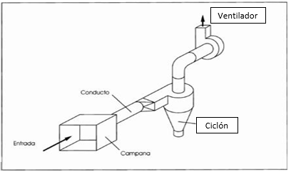
ELEMENTOS PRINCIPALES
Campana
Conductos
Ciclón
Ventilador

Slide 19
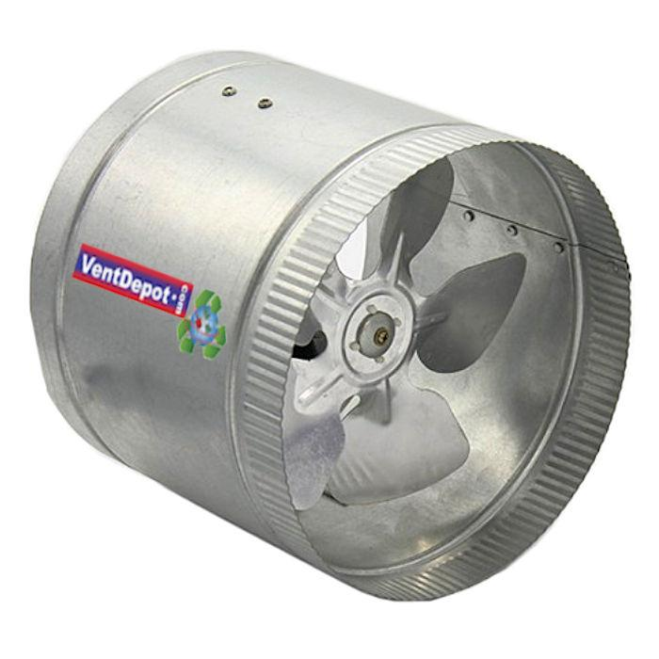
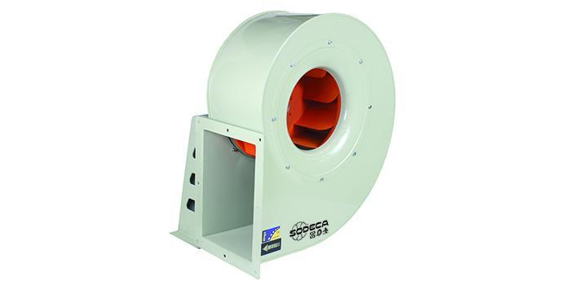
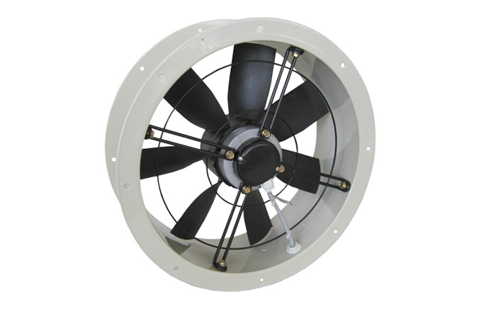
TIPOS DE VENTILADORES
¿QUE TIPOS DE VENTILADORES HAY?
¿CUAL ELEGIR?
DEPENDE DE:
CAUDAL A MOVER
RESISTENCIA A VENCER

Slide 20
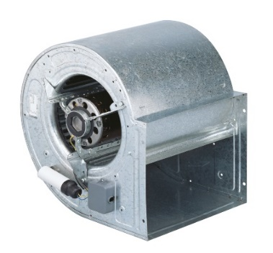
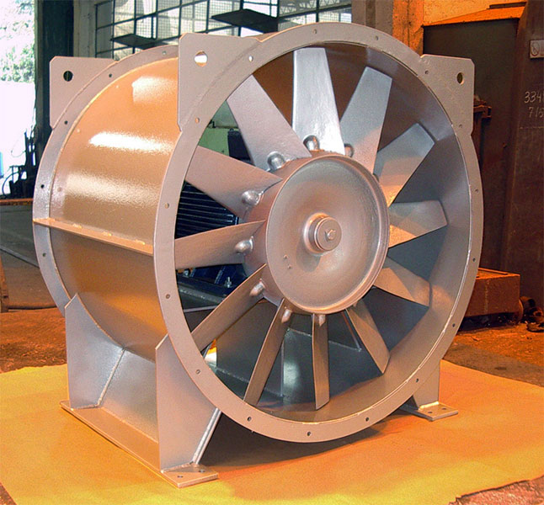
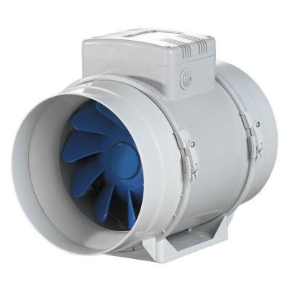
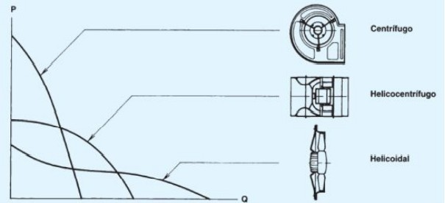
CENTRIFIGO
AXIAL
HELICOCENTRIFUGO

Slide 21
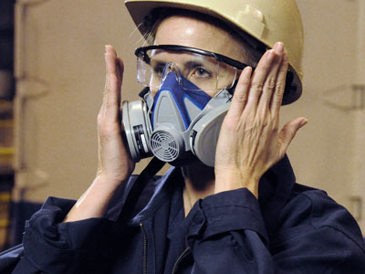
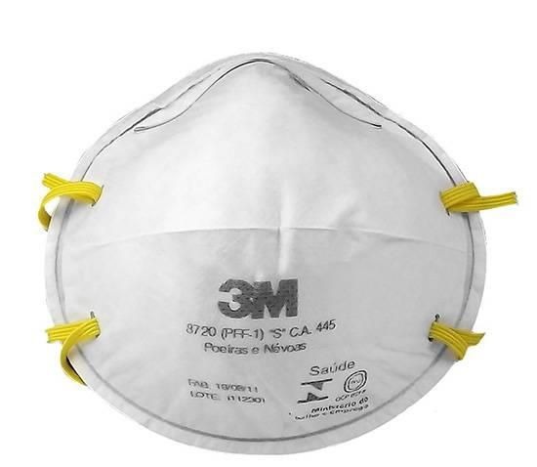
ELEMENTOS DE PROTECCION
Filtrantes
Dependen del medio ambiente
Filtro mecánico
Cartucho químico

Slide 22
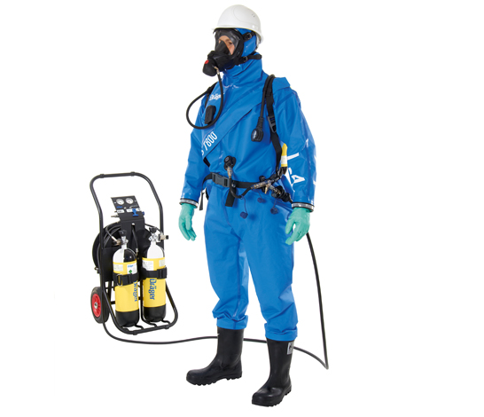
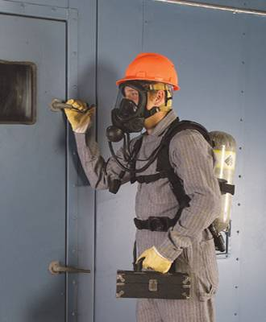
Aislantes
No dependen del medio ambiente
Semiautónomos
Autónomos
LIBERTAD DE MOVIMIENTO

Slide 23
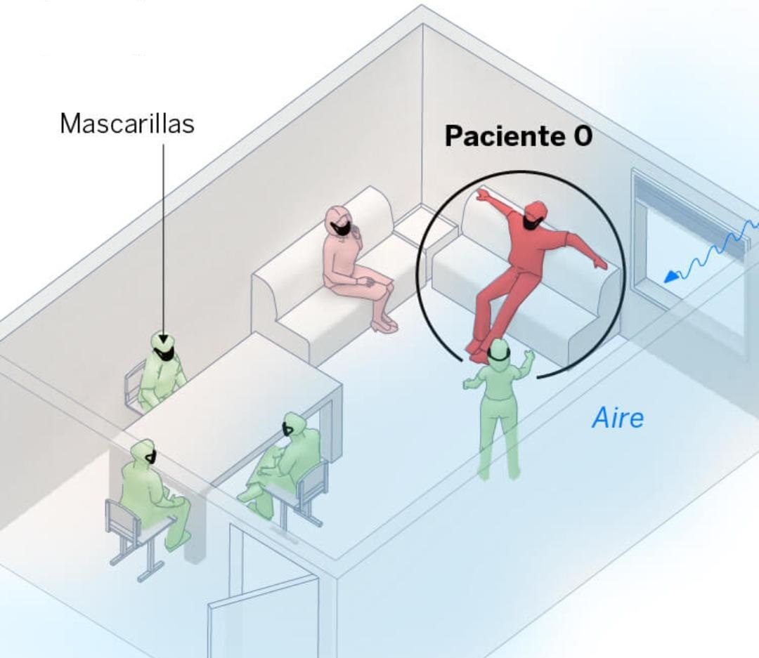
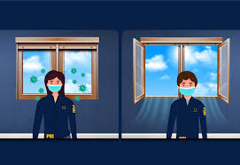

DISPOSICIONES A TENER EN CUENTRA FRENTE A COVID-­19

Slide 24
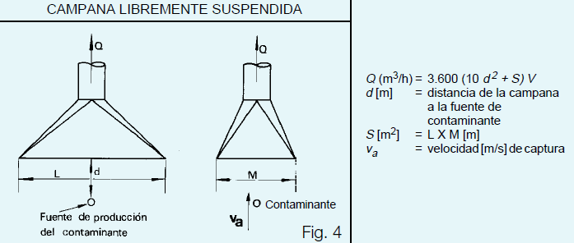
CASOS DE APLICACION
Trabajos habituales: soldadura, pintura, lijado, aserrado, etcétera.
Trabajos – Casos particulares: Estacionamientos, túneles.
Ángulo de la campana no menor a 45°

Slide 25
Soldadura
Los soldadores expuestos a vapores de soldadura de manera continua corren un riesgo significativo de tener problemas de salud.
Soluciones para trabajo de soldadura:
  Ventilación para soldadura sobre banco fijo
  Extracción localizada portátil para soldadura

Slide 26
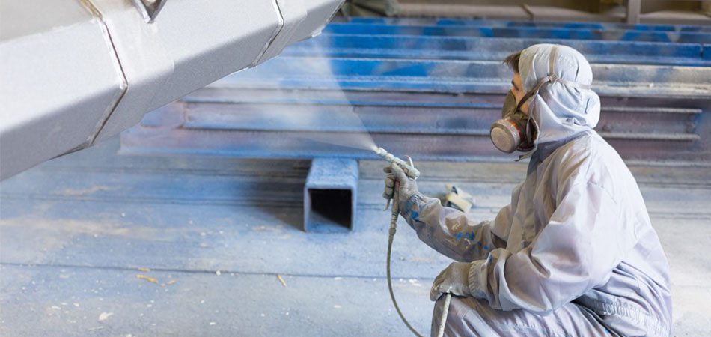
Pintura
Las pinturas emiten COV, por lo que es importante saberlos usar, aunque la gran mayoría no sean en extremo tóxicos, los efectos negativos en las personas son acumulativos.
Es imprescindible que el área donde se hagan trabajos de pintura esté muy bien ventilada.

Slide 27
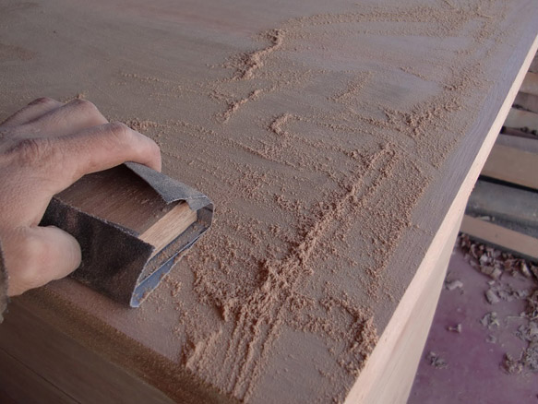
Lijado
Actividad que produce grandes cantidades de polvos que se transportan por el aire y pueden significar problemas de salud.
La magnitud de dichos problemas va a depender del material a lijado en cuestión: Maderas, metales, pinturas, etc.

Slide 28
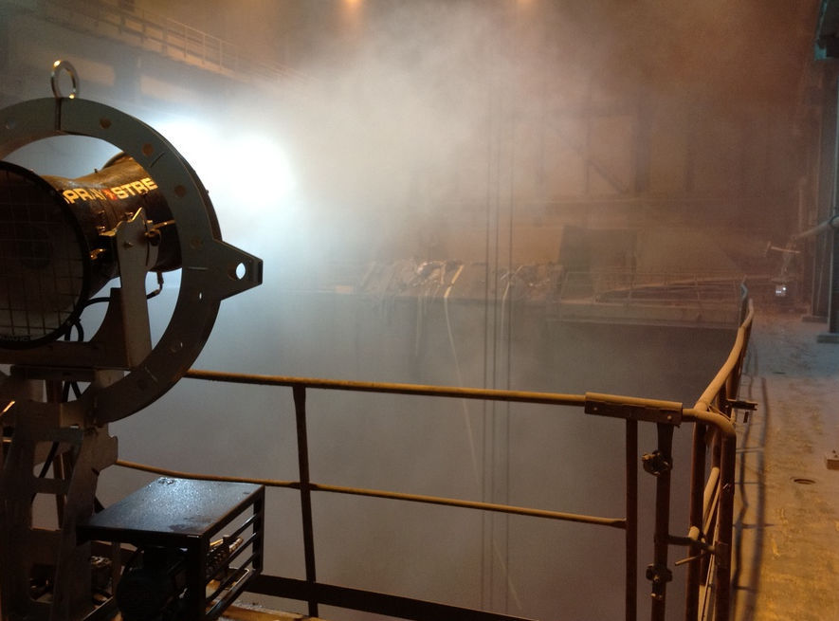
Aserrado
El polvo de aserrín contiene micropartículas de
madera.
La madera también puede contener contaminantes biológicos o químicos. Los contaminantes biológicos incluyen moho y hongos
La concentración de partículas pequeñas de polvo en el aire puede formar una mezcla que explota si se incendia.

Slide 29
TRABAJOS PARTICULARES
Túneles
  En construcción
    - Ventilación donde estén los trabajadores.
    - Una sola entrada de aire
  En operación
    - Eliminación de gases de los vehículos.
    - Eliminación de humo en caso de incendios.

Slide 30
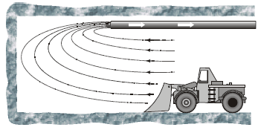
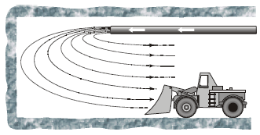
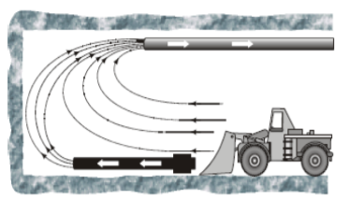
Túneles en construcción
Soplante
Se alimenta el frente de ataque.
El aire sucio sale a través de la galería, si hay operarios puede dañar su salud.
Mixto
Luego de voladuras aspira. Mas tarde, invierte el sentido.
Necesita elementos auxiliares de expulsión.
Aspirante
El aire fresco entra por la boca del túnel y llega al frente de avance.
Ventiladores en el medio.

Slide 31
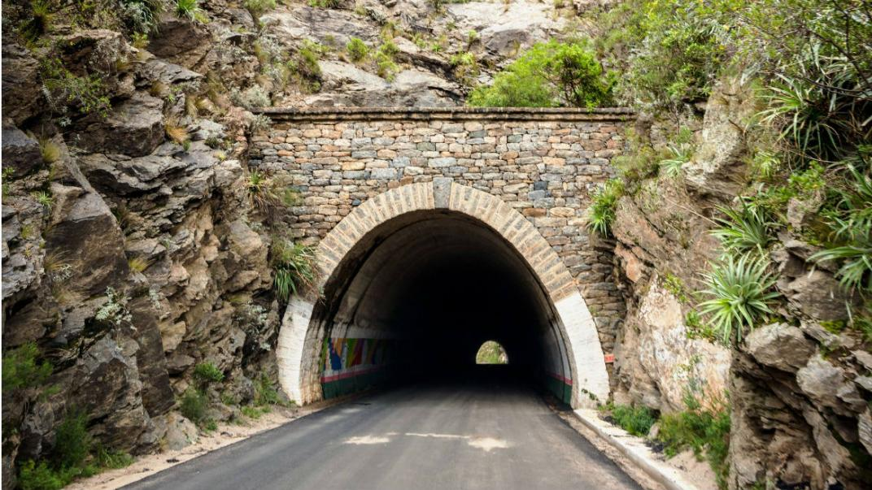
Túneles en funcionamiento
NATURAL:
Ventilación que recorre todo el largo del túnel sin utilización algún mecanismo forzoso.
Recomendado en túneles de
escaza longitud.

Slide 32
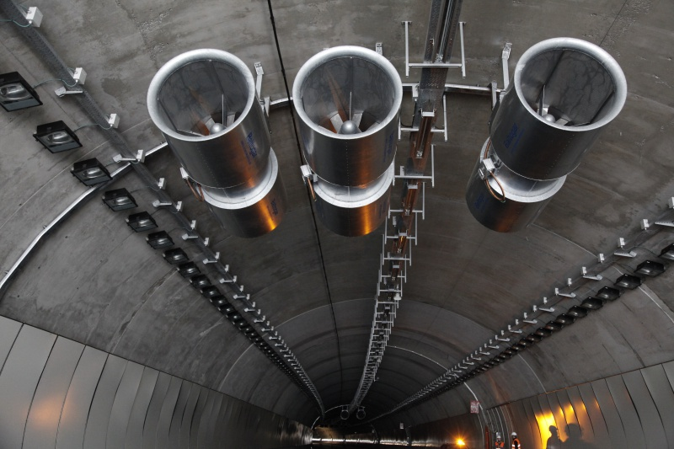
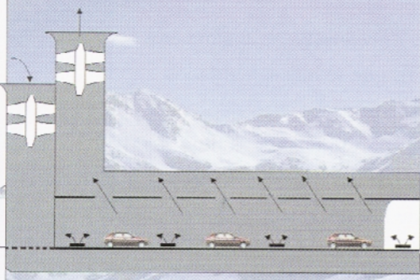
Túneles en funcionamiento
Mecánica
MECANICA:
Longitudinal: Ventiladores axiales en la parte superior.
La sección completa del túnel transporta viento a velocidad constante permanentemente.
Transversal: Sistema de conductos, mientras un grupo de estos se encargan de inyectan aire nuevo desde el exterior, otro grupo es el responsable de la salida del aire contaminado.

Slide 33
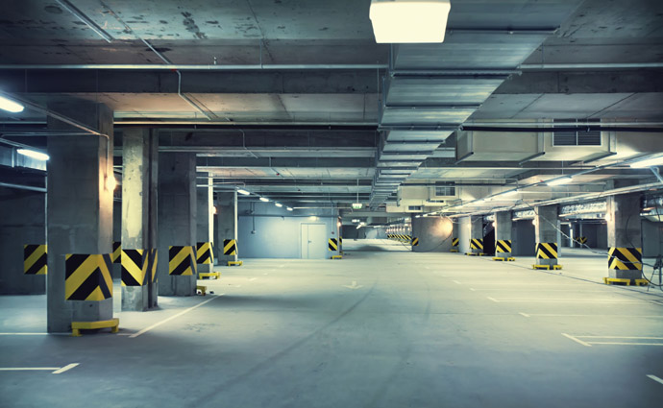
Ventilación en estacionamientos
Las emisiones de monóxido de carbono, dióxido de carbono, aldehídos, formaldehídos, óxidos de nitrógeno y dióxidos de azufre son los principales contaminantes que se generan en los motores de gasolina.
Los sistemas de ventilación mecánica en estacionamientos, éstos se pueden dividir en tres tipos: por extracción, por impulsión o inyección, y los sistemas mixtos, que combinan sistemas de impulsión y de extracción

Slide 34
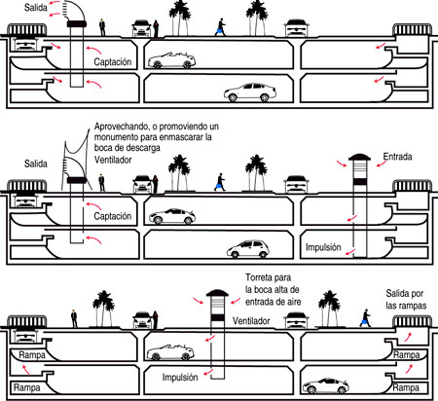
Ventilación por impulsión o inyección
Ventilación por extracción
Sistema mixto (impulsión y extracción)

Slide 35
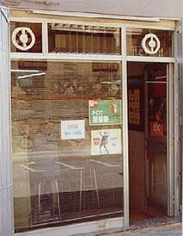
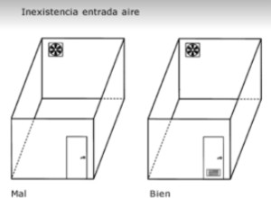
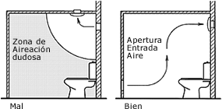
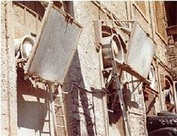
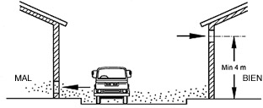
Errores más comunes en sistemas de ventilación:
Ubicación de las entradas y salidas muy próximas ("cortocircuitos")
Incorrecta ubicación de las entradas respecto a las salidas (creación de "zonas muertas")
Inexistencia de entrada de aire o entrada de aire insuficiente
Incorrecta ubicación de las entradas de aire (Introducción de aire contaminado):
Colocación de obstáculos por delante de los extractores o las entradas:

Slide 36
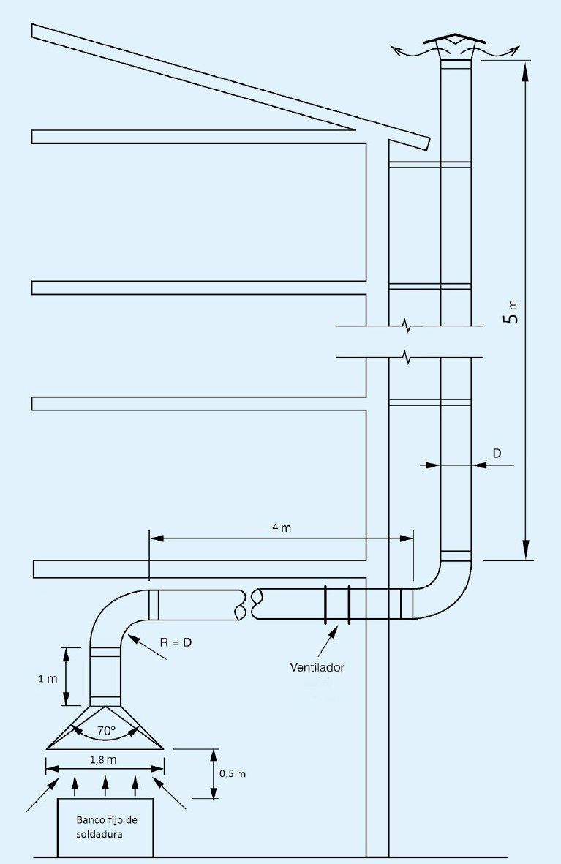

EJEMPLO DE CÁLCULO DE UN SISTEMA DE VENTILACION LOCALIZADA
1°
Velocidad de captación según la fuente de contaminación

Slide 37


2°
3°
Se adopta la velocidad en el conducto que transporta el aire contaminado.
Se calcula el caudal de captación según el tipo de campana.

Slide 38


4°
5°
Calculamos y adoptamos el diámetro del conducto
Pérdidas de carga lineal

Slide 39




6°
Pérdidas de la campana
Pérdidas en el sombrerete
Perdida de carga en accesorios y cambios de dirección
Pérdidas en el codo

Slide 40


7°
Determinación de perdida de carga total, siendo esta la suma de todas las anteriores
8°
Conociendo P y Q determinamos el ventilador que mejor se adapte a nuestras necesidades

